Slide 1
Estas fotos son
maravillosas
diviértete!

Slide 2
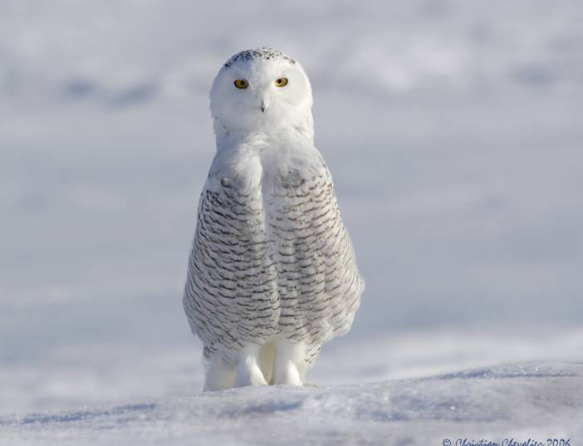

Slide 3
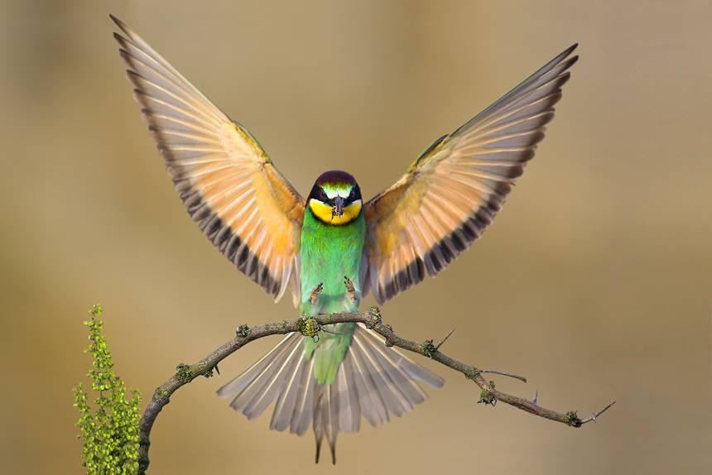

Slide 4
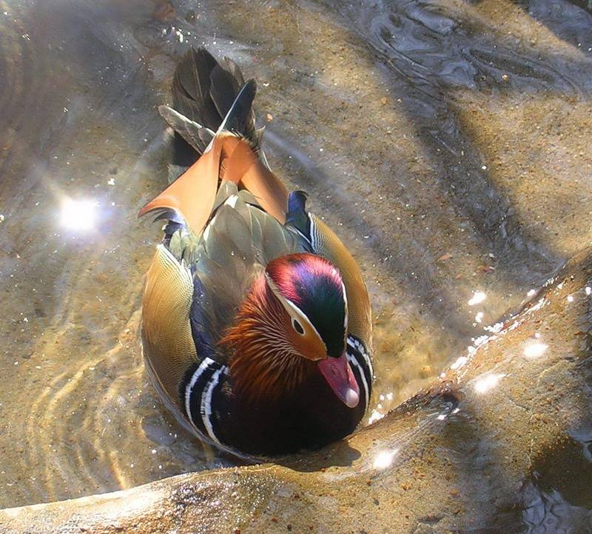

Slide 5
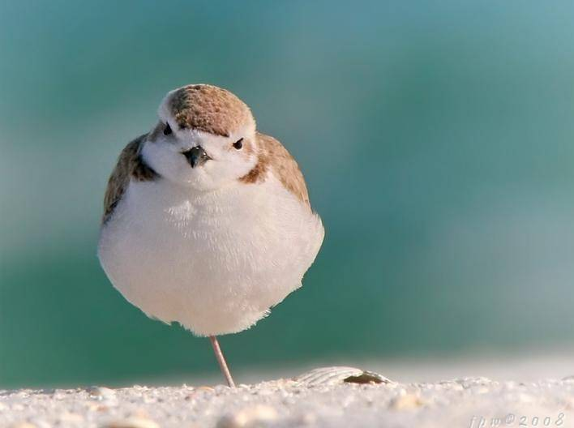

Slide 6
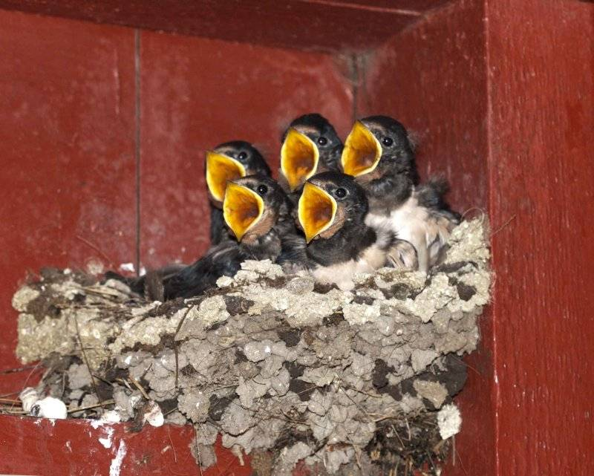

Slide 7
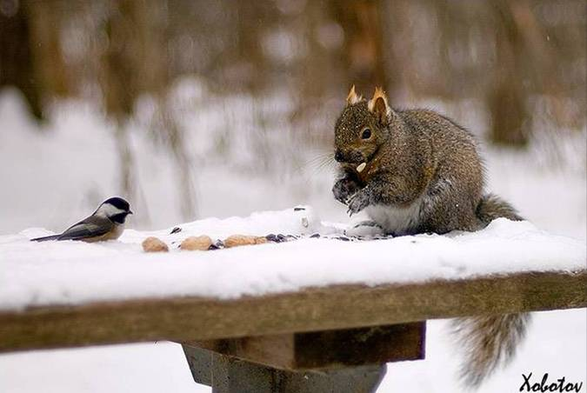

Slide 8
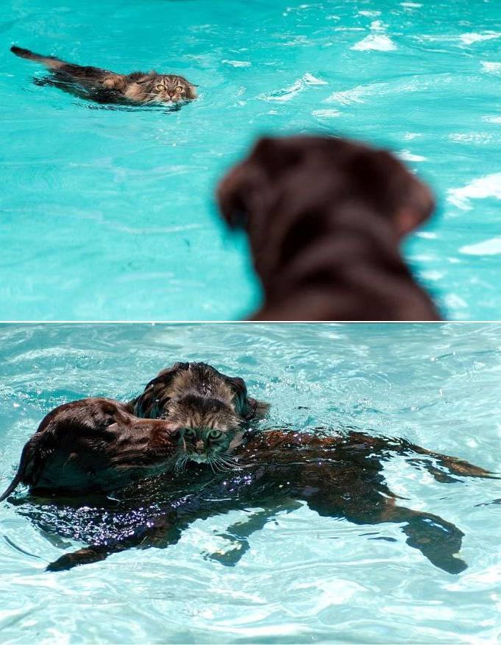

Slide 10
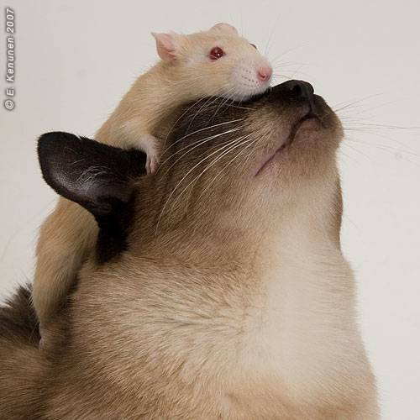

Slide 11
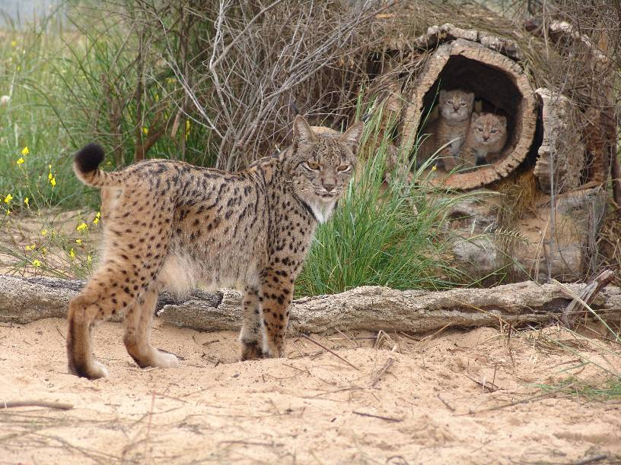

Slide 12
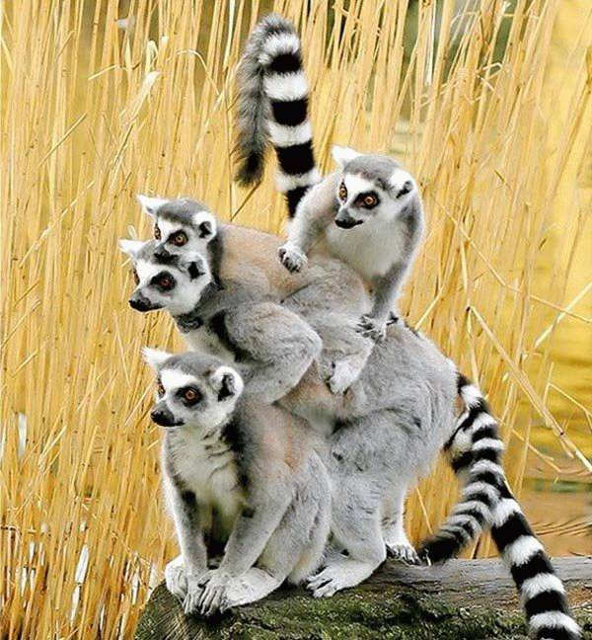

Slide 13
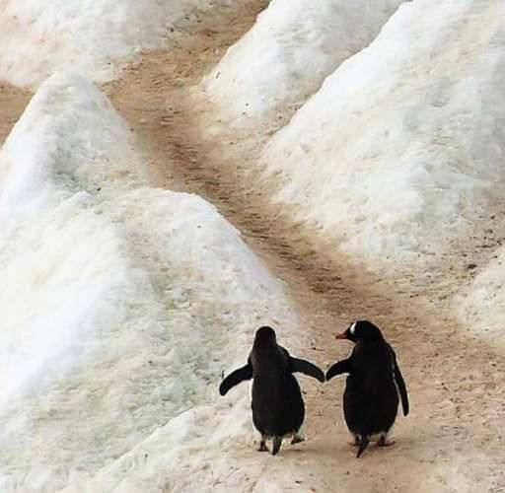

Slide 14
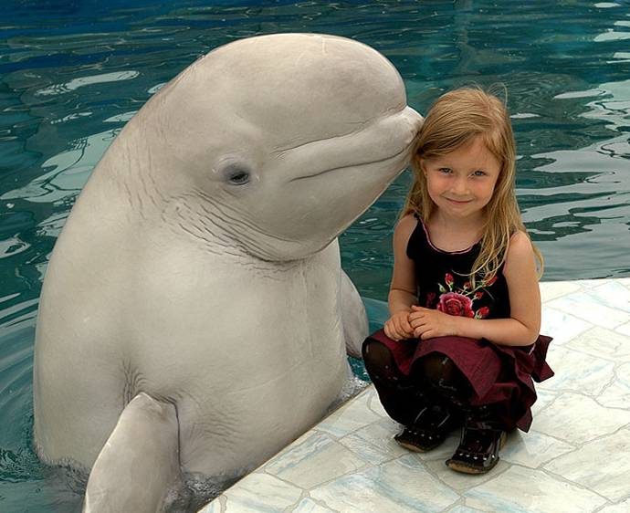

Slide 15
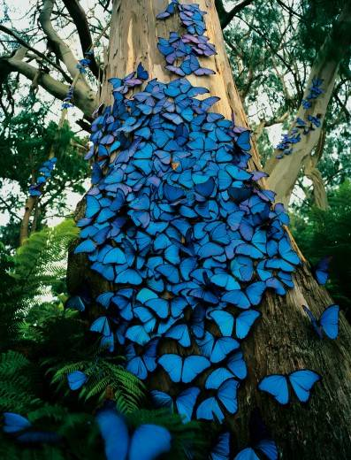

Slide 16
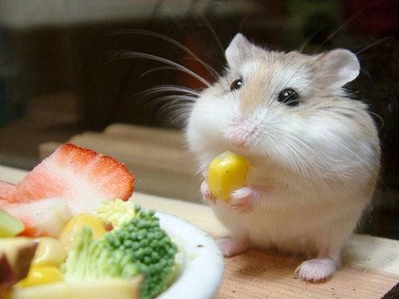

Slide 17
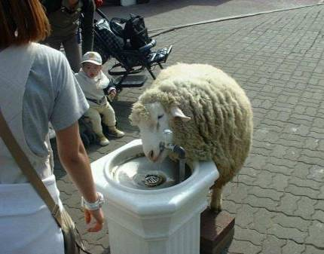

Slide 18
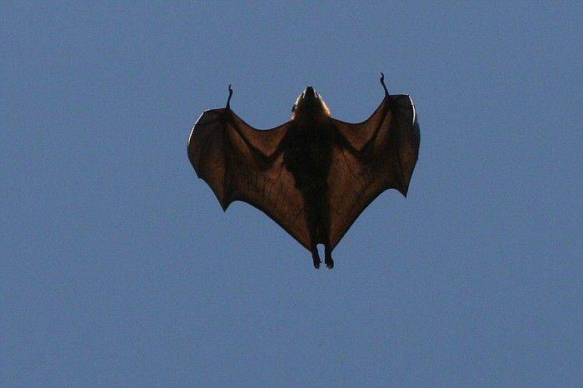

Slide 19
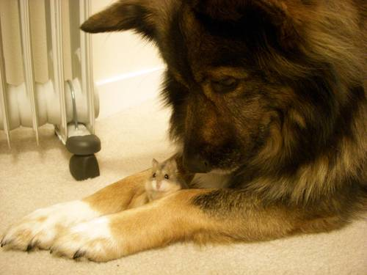

Slide 20
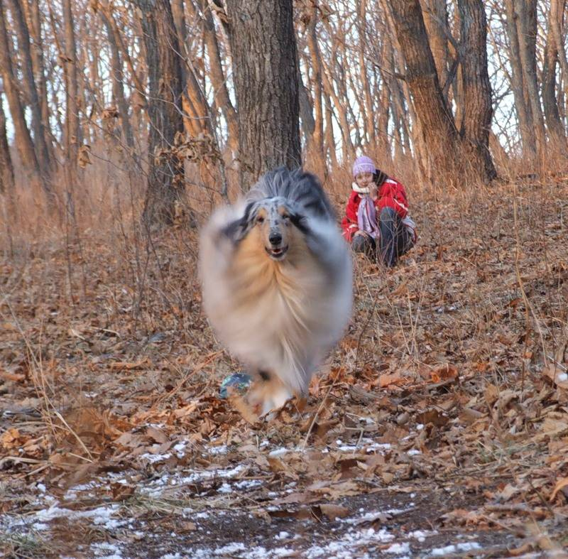

Slide 21
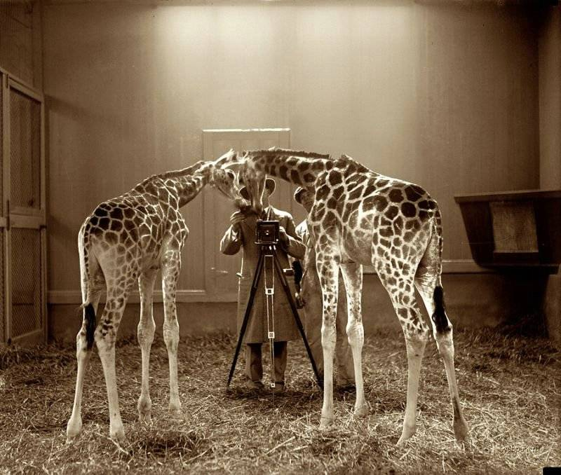

Slide 22
Y mi favorito ........
Me encanta el sentido del humor de la naturaleza

Slide 23
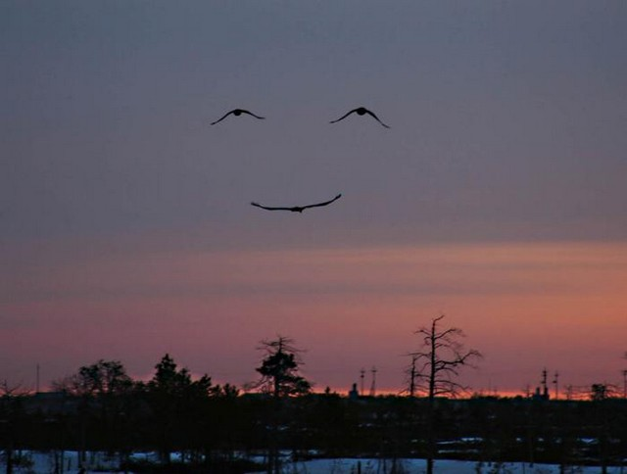
La Sonrisa de la Tierra!

Slide 24
Envía la sonrisa de la tierra
a los que amas
mucho!!

Slide 25







¿Te ha gustado?
Puedes ver más entrando
Aquí
Además puedes recibir powerpoints en tu correo electrónico suscribiéndote aquí:

